Slide 1
컴퓨팅사고와
SW
코딩

Slide 2

<활동순서>
01
산술연산자
02
비교연산자
03
논리연산자
04
과제

Slide 3
01
Python 연산사의 이해 (산술 연산자)
[주제]
1. python의 기본 연산자 중 산술연산자에 대해서 학습한다.
= 대입연산자
2. 리스트에 저장되어 있는 값들을 산술 연산한다.
- 리스트 원소의 인덱스 값으로 리스트 개별 원소에 접근한다.
뺄셈
나눗셈
+ - * /
** % //
덧셈
곱셈
제곱
나눗셈의 몫
나눗셈의 나머지
numbers=[1, 2, 3, 4, 5]
Index -> 0 1 2 3 4

Slide 4
01
Python 연산사의 이해 (산술 연산자)
[문제] 다음과 같은 리스트에 요소들을 아래의 조건에 맞게 계산하세요.
리스트 = [22, 15, 13, 10, 3, 12, 5, 8]
1번째 항목에 13을 더하라. 2번째 항목에 22를 빼라. 3번째 항목에 3.3을 곱하라.
4번째 항목에 1.4를 나누라. 5번째 항목에 8제곱 하라. 6번째 항복에 7로 나눈 나머지를 넣으라. 7번째 항목에 2로 나눈 몫을 넣으라. 8번째 항목은 리스트에서 제거하라.
[결과화면]

Slide 5
01
Python 연산사의 이해 (산술 연산자)
numbers[0] = numbers[0] + 13
-> numbers[0] += 13
numbers[1] = numbers[1] - 22
-> numbers[1] -= 22
numbers[2] = numbers[2] * 3.3
-> numbers[2] *= 3.3
=>복합대입연산자

Slide 6
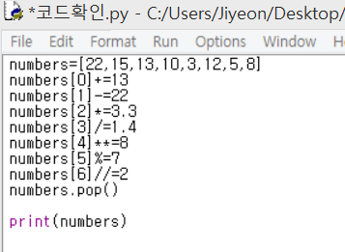
01
Python 연산사의 이해 (산술 연산자)
[코드]

Slide 7
02
Python 비교 연산자
[주제]
파이썬 비교 연산자의 역할과 기능에 대해서 학습한다.
> < >=
<= == !=
크다
작다
크거나 같다
작거나 같다
같다
다르다

Slide 8
02
Python 비교 연산자
[문제] 성균과 영희는 각각 sungkyun, younghee 라는 이름의 리스트에 순서대로 사는 주소, 출석번호, 영어성적, 국어성적, 과학성적을 저장한다. 성균과 영희가 저장한 성적은 다음과 같다. (반드시 비교연산자를 사용하시오.)
sungkyun = [‘성균아파트’, 2, 88, 100, 74]
younghee = [‘영희빌라‘, 14, 100, 84, 74]
성균, 영희 리스트에 담긴 원소들을 다음과 같이 비교하시오.
성균의 주소가 영희의 주소보다 큰가?
성균의 출석번호가 영희의 출석번호보다 작은가?
성균의 영어성적이 영희의 영어성적보다 크거나 같은가?
성균의 국어성적이 영희의 국어성적보다 작거나 같은가?
성균의 과학성적과 영희의과학성적이 다른가?

Slide 9
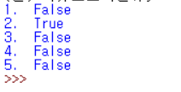
02
Python 비교 연산자
[결과화면]

Slide 10
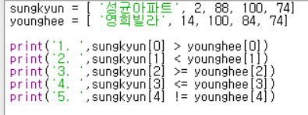
02
Python 비교 연산자
[코드]

Slide 11
03
Python 논리 연산자
[주제]
python에서의 논리 연산자의 기능과 역할에 대해서 학습한다.
and 연산자: ∧
or 연산자: ∨
not 연산자:


Slide 12
03
Python 논리 연산자
[입력해보기]
1.
print(True and True)
print(True and False)
print(False and False)
2.
print(True or True)
print(True or False)
print(False or False)
3.
print(not True)
print(not False)

Slide 13
03
Python 논리 연산자
[문제]
다음의 주어진 조건을 만족하는 연산 결과 화면을 캡쳐해서 [결과 입력]란에 넣으시오.
A = True
B = False
C = True
D = False
1. A ∨ B ∧ ( C ∨ D )
2. ( A ∨ B )∧( A ∨ D ) ∧ ( A ∨C )
3. ㄱ A ∧ ( B ∨C ) ∧ ㄱ D
4. ㄱ ( A ∨ B ∨ ( C ∧ D ) )

Slide 14
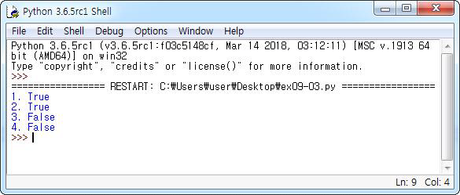
03
Python 논리 연산자
[결과화면]

Slide 15
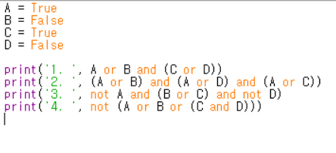
03
Python 논리 연산자
[코드]

Slide 16
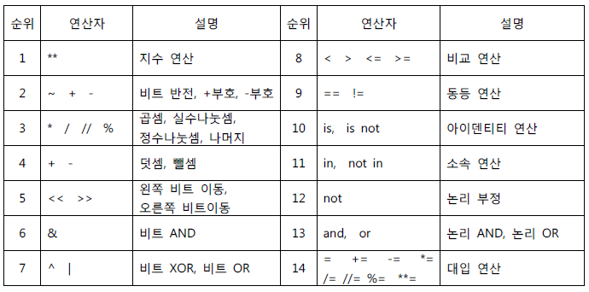
03
Python 논리 연산자
[연산자 우선순위]

Slide 17
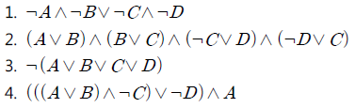
04
과제 - python 연산자 종합
[주제] python 산술연산, 비교연산, 논리연산을 자유롭게 활용한다.
[문제]
다음의 주어진 조건들을 만족하는 결과 값을 알아내시오.
A = “안녕하세요” > “성균관대 인문사회과학 캠퍼스입니다.”
B = 2 <= 2
C = 153//2 != 143%122
D = 2**8 > 3**6

Slide 18
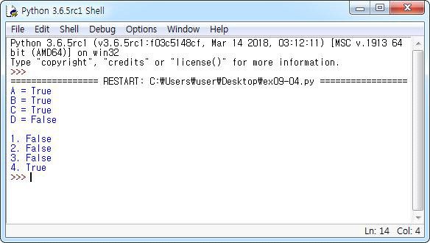
04
과제 - python 연산자 종합
[결과화면]
[코드]

Slide 19
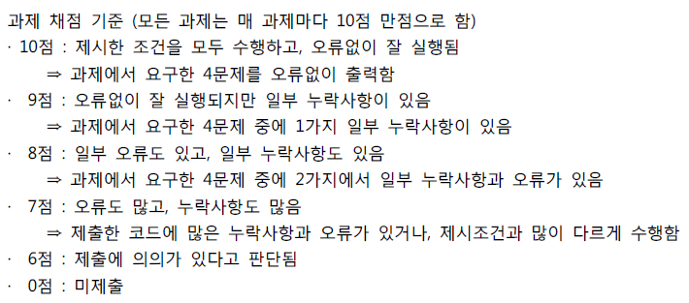
04
과제 - python 연산자 종합
[과제 채점 기준]

Slide 20
질문 있나요?

